Slide 1
BUENAS PRACTICAS
Programación Orientada a Objetos

Slide 2
Esquema de Contenido
CODIGO LIMPIO
CARACTERÍSTICAS
NOMBRES
FUNCIONES
COMENTARIOS
IDENTACIÓN
MANEJO DE ERRORES
ESTRUCTURAS
TEST UNITARIOS
INTERFAZ / CLASES ABSTRACTAS
SOLID
PRINCIPIO RESPONSABILIDAD UNICA
PRINCIPIO ABIERTO / CERRADO
PRINCIPIO DE SUSTITUCIÓN DE LISKOV
PRINCIPIO DE SEGREGACIÓN DE INTERFAZ
PRINCIPIO DE INVERSIÓN DE DEPENDENCIA
KISS

Slide 3
Esquema de Contenido
DRY
YAGNI
REFACTORIZACIÓN
CODIGO MAL OLIENTE (CODE SMELL)
CODIGO MUERTO

Slide 4
ELEGANTE, código que se distingue sobre otros porque es bonito a la vista y entendimiento, simétrico, bien organizado y estructurado, donde se nota que el programador que lo creo tuvo toda la intención de hacerlo bien.
EFICIENTE, código que tiene la capacidad de lograr los resultados deseados y/o planificados con el mínimo uso posible de recursos.
EXPRESIVO, código que ha puesto atención a aquellas cuestiones que hacen que este, sea fácil de entender (al menos QUE HACE) por otros programadores, sin necesidad de leerlo a profundidad y/o por mucho tiempo.
SENCILLO, código hecho sin complicaciones o complejidades, es decir, que se ha creado para hacer solamente lo que estaba planificado que haga y nada mas.
MANEJO DE EXCEPCIONES, código generado en el cual se controlan los errores ocasionados durante la ejecución del código. Al encontrarse una excepción, el código reacciona ejecutando un fragmento de código que resuelve la situación, por ejemplo retornando un mensaje de error o devolviendo un valor por defecto.
LEGIBLE, código creado que puede ser leído y entendido fácilmente por uno o mas programadores que no lo han escrito, que puedan seguir el flujo aunque no comprenda todo lo que se hace en él, de manera rápida.
CÓDIGO LIMPIO
CARACTERÍSTICAS

Slide 5
MANTENIBLE, código que sea sencillo y fácil de modificarlo, y que dichos cambios no impacten en otras partes del código.
TESTEABLE, código que permita realizar con facilidad pruebas automáticas, de tal manera que cualquier modificación que se realice pueda evaluarse el correcto funcionamiento con rapidez.
SIN DUPLICACIONES, código que no se encuentre repetido en diferentes parte del sistema, sino que las funcionalidades que se van a reutilizar tengan una única ubicación y que se comparta en donde se necesite.
CÓDIGO LIMPIO
CARACTERÍSTICAS
“Con el código generado, se tiene que buscar que todas las características se den en la medida de lo posible y se debe evitar, también en la medida de lo posible, sacrificar una o más característica por otra”
Regla de los Boy Scouts
“Deja el código mas limpio de como lo encontraste”

Slide 6
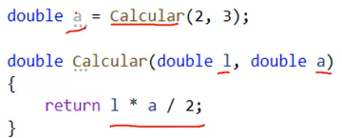
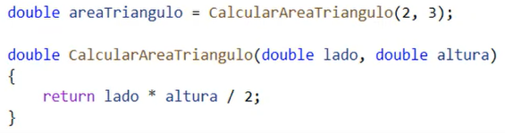


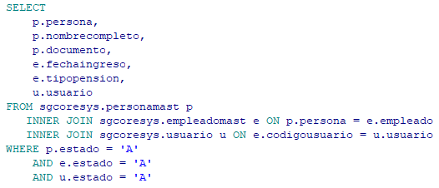
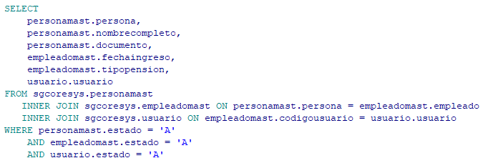
NOMBRES CLAROS - variables
CÓDIGO LIMPIO
NOMBRES SIGNIFICATIVOS

Slide 7
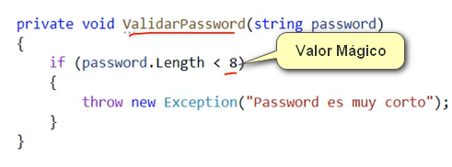
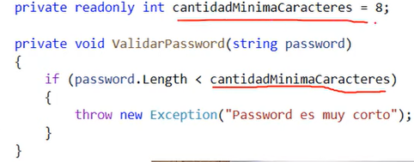
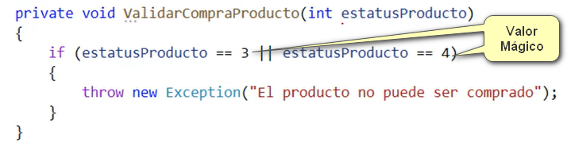
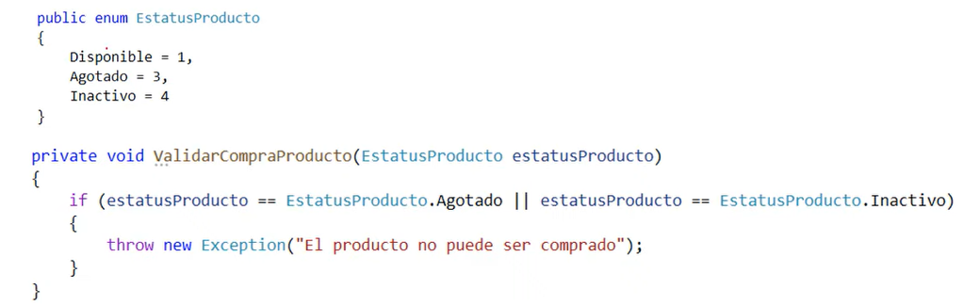
NOMBRES CLAROS - Evitar valores mágicos
CÓDIGO LIMPIO
NOMBRES SIGNIFICATIVOS

Slide 8

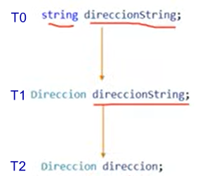
NOMBRES CLAROS - Evitar mal informar
“Evita utilizar notación húngara o cualquier tipo de inicial para comenzar el nombre de una variable que identifique al tipo de dato”
CÓDIGO LIMPIO
NOMBRES SIGNIFICATIVOS

Slide 9
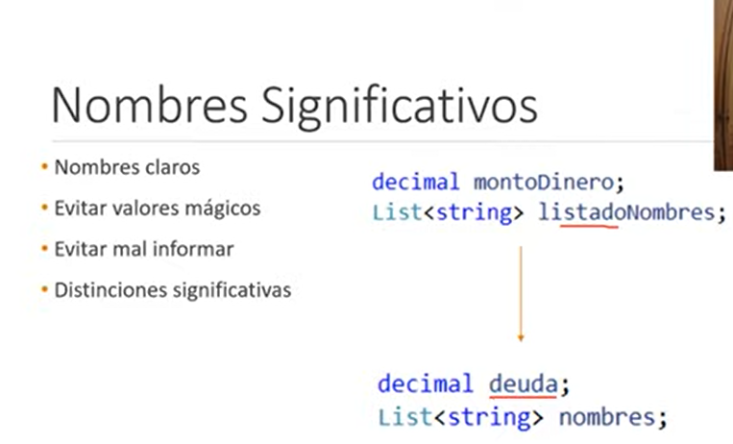
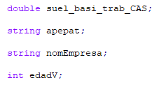
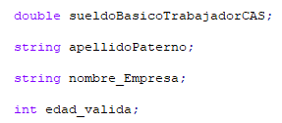


NOMBRES CLAROS - Distinciones significativas
NOMBRES CLAROS - Nombres Pronunciables
CÓDIGO LIMPIO
NOMBRES SIGNIFICATIVOS
NOMBRES CLAROS - Nombres Fáciles de Buscar

Slide 10
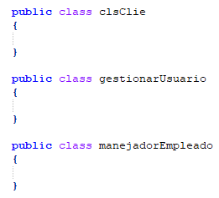
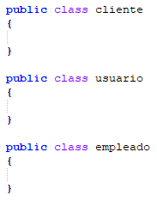
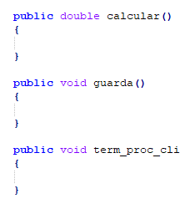
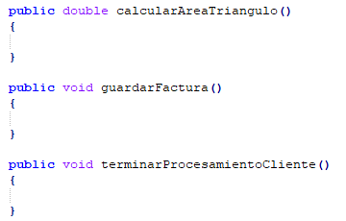
NOMBRES CLAROS - Clases => Sustantivo
CÓDIGO LIMPIO
NOMBRES CLAROS - Funciones => Verbos
NOMBRES SIGNIFICATIVOS

Slide 11
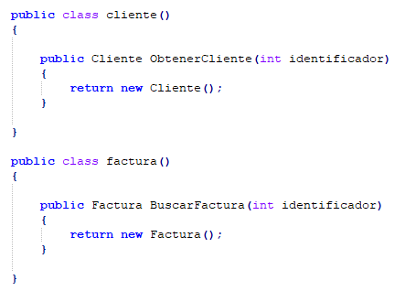
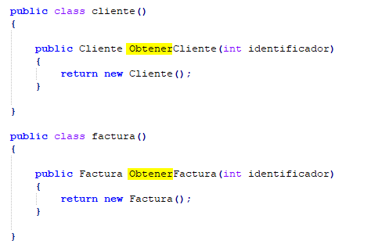
NOMBRES CLAROS - Una palabra por concepto
CÓDIGO LIMPIO
NOMBRES SIGNIFICATIVOS
NOMBRES CLAROS - No usar nombres de ingeniería

Slide 12
CLASES
Una clase es un conjunto de atributos (variables) y métodos (funciones) que describen las características y comportamientos de los objetos que se crean a partir de esa clase. Los atributos describen las características de los objetos y los métodos describen las acciones que los objetos pueden realizar.
Cada clase es un molde para crear objetos, y cada objeto creado a partir de una clase es una instancia de esa clase.
Es posible crear muchos objetos de una misma clase, cada uno con sus propias características y comportamientos. Además, las clases pueden heredar de otras clases y compartir sus atributos y métodos, permitiendo la creación de jerarquías de clases y la reutilización del código.
PROPIEDADES
Es una característica de un objeto que describe su estado o un aspecto específico de su comportamiento. Una propiedad puede ser pensada como una variable asociada a un objeto.
Las propiedades son declaradas en una clase y cada objeto creado a partir de esa clase tiene su propia copia de las propiedades. Esto significa que cada objeto puede tener valores diferentes para las propiedades..
METODOS
Es una función asociada a un objeto que define un comportamiento específico. Los métodos son utilizados para realizar acciones o tareas específicas en un objeto, y pueden recibir o devolver información.
Los métodos son declarados en una clase y cada objeto creado a partir de esa clase tiene acceso a los métodos de la clase. Los métodos pueden ser llamados en un objeto y pueden acceder y modificar las propiedades del objeto, y también pueden comunicarse con otros objetos.
CONCEPTOS BÁSICOS
ORIENTACIÓN A OBJETOS

Slide 13
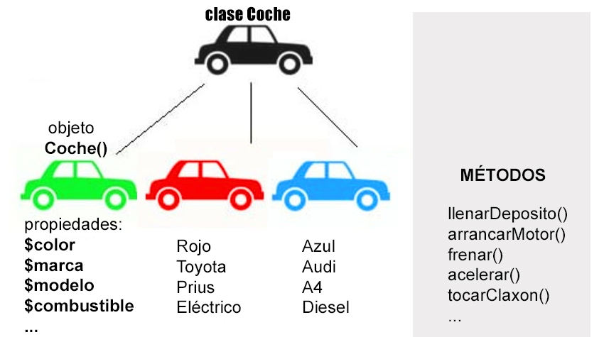
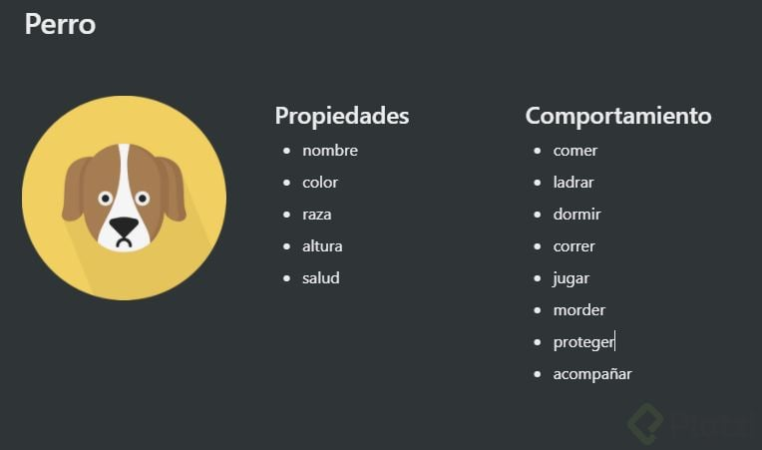
CONCEPTOS BÁSICOS
ORIENTACIÓN A OBJETOS

Slide 14
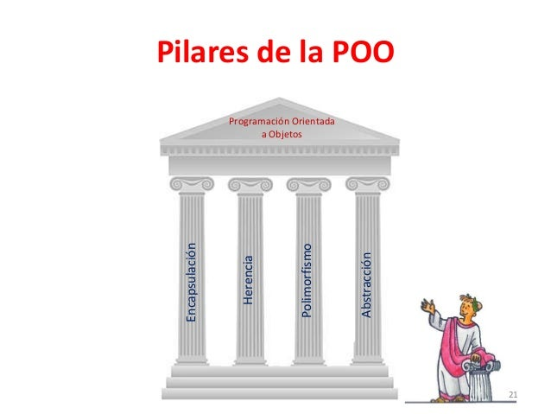
PILARES DE LA PROGRAMACIÓN ORIENTADA A OBJETOS

Slide 15
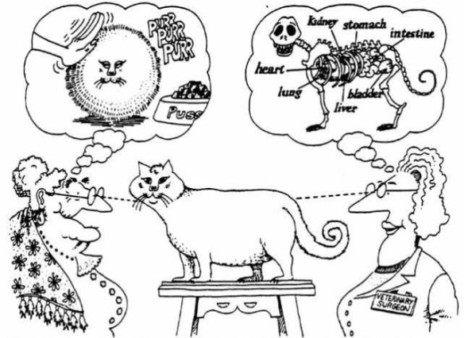
Permite representar una entidad en términos de sus características más importantes, sin necesidad de conocer los detalles de su implementación.
Esto significa que se puede definir una interfaz común para varias clases, de manera que se pueden tratar a los objetos de esas clases de manera uniforme, independientemente de cómo estén implementadas internamente.
PILARES DE LA PROGRAMACIÓN ORIENTADA A OBJETOS
ABSTRACCIÓN

Slide 16
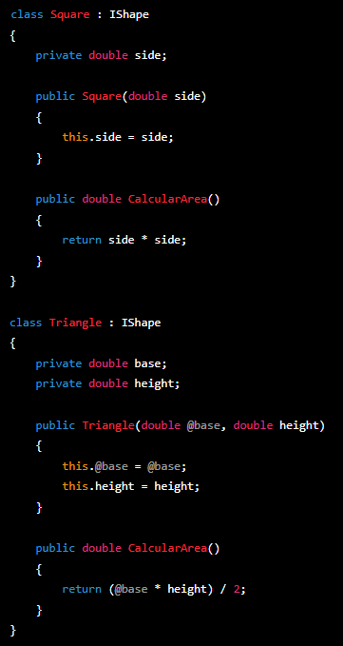

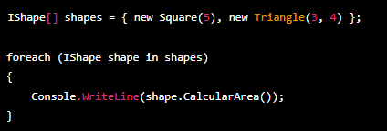
EJEMPLO:
PILARES DE LA PROGRAMACIÓN ORIENTADA A OBJETOS
ABSTRACCIÓN
En resumen, la abstracción permite definir una interfaz común para varias clases, lo que facilita la creación de código reutilizable y flexible.
Además, al trabajar con interfaces y clases abstractas, se pueden crear jerarquías de clases y trabajar con objetos de diferentes clases de forma homogénea.

Slide 17
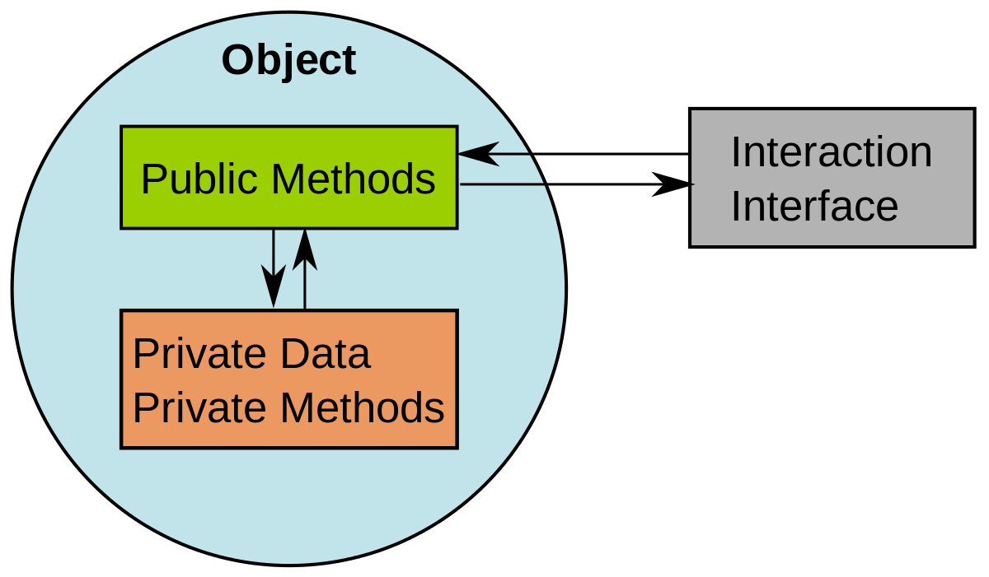
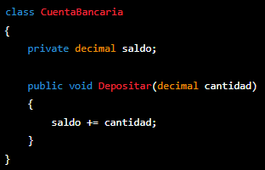
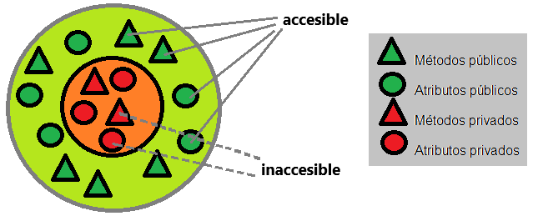
Consiste en ocultar los detalles de implementación de una clase detrás de una interfaz pública. Esto permite que los objetos interactúen entre sí a través de un conjunto de métodos y propiedades públicas, mientras que la implementación interna de la clase permanece oculta.
EJEMPLO:
PILARES DE LA PROGRAMACIÓN ORIENTADA A OBJETOS
ENCAPSULAMIENTO
En resumen, el encapsulamiento permite limitar el acceso a los miembros de una clase, lo que ayuda a proteger la integridad de los datos y a asegurar que la lógica de la clase sea correcta.

Slide 18
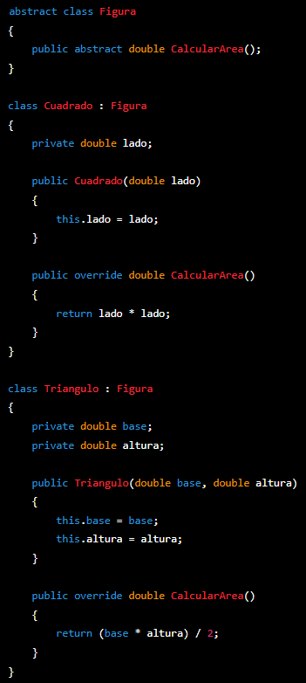
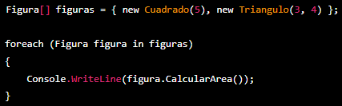
Permite que los objetos de diferentes clases respondan al mismo mensaje o llamado a método. Esto significa que una clase puede tener varias formas de implementar un método y, dependiendo del objeto que se llame, se ejecutará la implementación específica de esa clase.
EJEMPLO:
PILARES DE LA PROGRAMACIÓN ORIENTADA A OBJETOS
POLIMORFISMO
En resumen, el polimorfismo permite tratar a los objetos de diferentes clases de manera uniforme, lo que facilita la creación de código reutilizable y flexible.

Slide 19


AMBIENTE LOCAL
Directorio de trabajo, donde se encuentran almacenados los archivos generados por tu lenguaje de programación, en el que estas trabajando.
Área de Preparación, es el lugar de término medio entre lo que ha actualizado con sus archivos del directorio de trabajo y lo que ha confirmado (ha realizado COMMIT) por última vez.
Repositorio Local, lugar donde se almacenan las diferencias versiones de tus archivos generados y modificados localmente (PC o RED LAN), que ya han sido confirmados.
USUARIO
(USER)
WORKING
DIRECTORY
STAGING
AREA
LOCAL
REPOSITORY
CONCEPTOS BÁSICOS
AMBIENTES Y ESTADOS EN GIT
1
2
3
MODIFICADO
(Modified)
EN PREPARACIÓN
(Staged)
CONFIRMADO
(Commited)
Área de Preparación, Brinda espacio para preparar los cambios que se reflejarán en la próxima confirmación, con las modificaciones que se requieran antes de realizar la confirmación
Crear, modificar o eliminar archivos
Preparar archivos para confirmación
Confirmar archivos

Slide 20
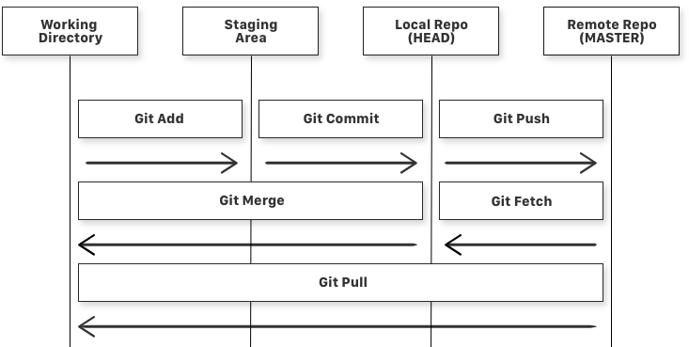
AMBIENTE LOCAL
AMBIENTE REMOTO
Archivos en estado modificado y/o confirmado
Archivos en estado
En Preparación
Archivos en estado
Confirmado
Archivos en la Nube
Repositorio Remoto, lugar en la NUBE, donde se almacenan las diferencias versiones de tus archivos confirmados del REPOSITORIO LOCAL.
CONCEPTOS BÁSICOS
COMANDOS BÁSICOS EN GIT

Slide 21
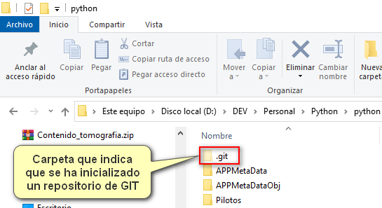
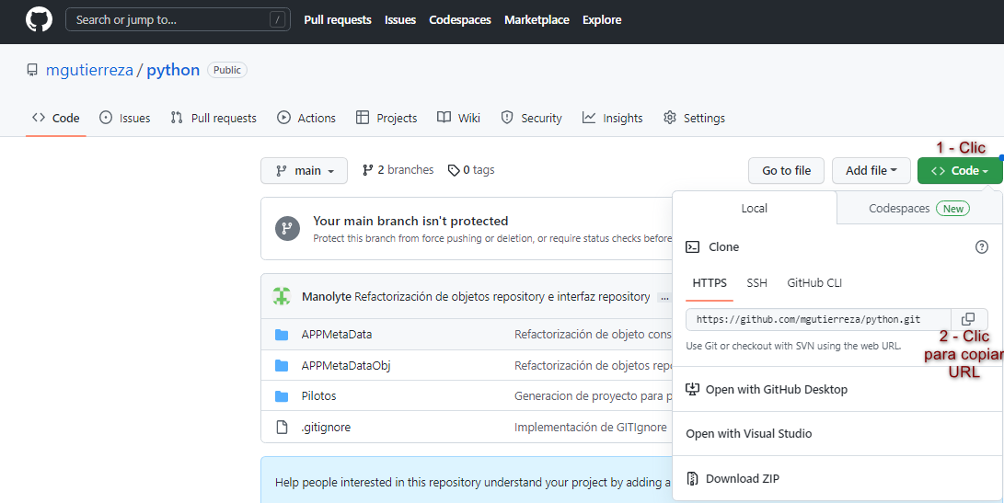
Repositorio GIT
INICIAR REPOSITORIO
Ubicarse en la estructura de carpetas que va a contener al repositorio de GIT y utilizar el comando siguiente:
git init
CLONAR REPOSITORIO
Ubicarse en la estructura de carpetas que va a contener al repositorio de GIT clonado y utilizar el comando siguiente:
git clone <URL del repositorio GIT>
OPERACIONES BÁSICAS
EMPEZAR A TRABAJAR CON REPOSITORIO
git clone <URL del repositorio GIT> <Nombre Carpeta>

Slide 22

Repositorio GIT
VERIFICAR EL ESTADO DEL REPOSITORIO
Ubicarse en el repositorio y utilizar el o los comando(s) siguiente(s):
git status <parámetros opcionales>
WORKING
DIRECTORY
STAGING
AREA
LOCAL
REPOSITORY
OPERACIONES BÁSICAS
Modified
CONOCER EL ESTATUS DEL REPOSITORIO
Staged
Committed

Slide 23
SUBIR CAMBIOS A STAGING AREA
Ubicarse en el repositorio y utilizar el o los comando(s) siguiente(s):
git add <parámetros de carga>
WORKING
DIRECTORY
STAGING
AREA
git
add
Modified
Staged
Committed
OPERACIONES BÁSICAS
Ejemplos:
git add index.html (subir un archivo específico modificado)
git add index.html style.css funciones.js (subir varios archivos modificados)
git add . (subir todos los archivos modificados)
git add Documentation/\*.txt (subir todos los archivos modificados con extensión txt de la carpeta DOCUMENTATION)
git add *.cs (subir todos los archivos modificados con extensión cs)
GUARDAR CAMBIOS EN REPOSITORIO

Slide 24
WORKING
DIRECTORY
STAGING
AREA
LOCAL
REPOSITORY
Modified
Staged
git add
Committed
git commit
SUBIR CAMBIOS A STAGING AREA
Ubicarse en el repositorio y utilizar el o los comando(s) siguiente(s):
git add <parámetros de carga>
Ejemplos:
git add index.html (subir un archivo específico modificado)
git add index.html style.css funciones.js (subir varios archivos modificados)
git add . (subir todos los archivos modificados)
git add Documentation/\*.txt (subir todos los archivos modificados con extensión txt de la carpeta DOCUMENTATION)
git add *.cs (subir todos los archivos modificados con extensión cs)
OPERACIONES BÁSICAS
GUARDAR CAMBIOS EN REPOSITORIO

Slide 25
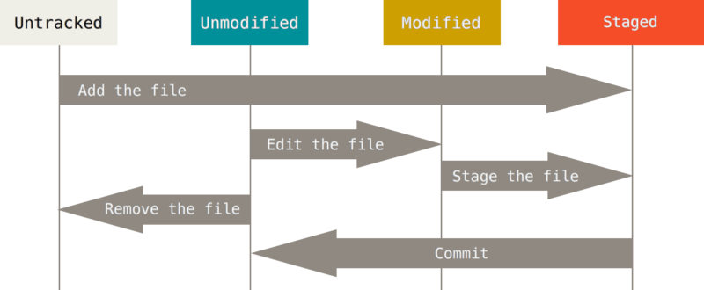
Agregar un título de diapositiva (4)

Slide 26
Título y diseño de contenido con gráfico

Slide 27
Diseño de dos objetos con tabla
Clase | Grupo A | Grupo B
Clase 1 | 82 | 95
Clase 2 | 76 | 88
Clase 3 | 84 | 90
Primera viñeta aquí
Segunda viñeta aquí
Tercera viñeta aquí

Slide 28
Diseño de dos objetos con SmartArt
A
Tarea 1
Tarea 2
B
Tarea 1
Tarea 2
C
Tarea 1
Tarea 2
Primera viñeta aquí
Segunda viñeta aquí
Tercera viñeta aquí

Slide 29
Agregar un título de diapositiva (1)

Slide 30
Agregar un título de diapositiva (2)

Slide 31
Agregar un título de diapositiva (3)

Slide 33
Agregar un título de diapositiva (4)

Slide 34
Agregar un título de diapositiva (5)

